Slide 1
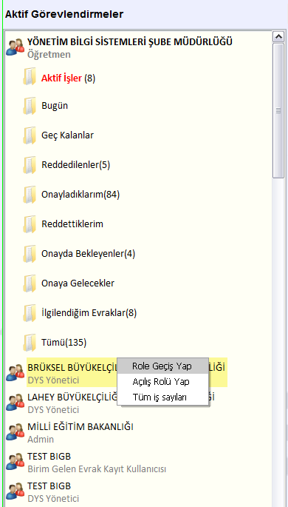
Kişi aktif rolünü değiştirmek isterse o rolü ekranda bulup fare ile üzerinde sağ tıklama yapar “Role Geçiş Yap”ı seçer ya da rolün üzerinde çift tıklama yapar.
Hangi rolünün DYS nin ilk açılışında karşısına aktif olarak gelmesini isterse o rolü ekranda bulup fare ile üzerinde sağ tıklama yapar “Açılış Rolü Yap”ı seçer.

Slide 2
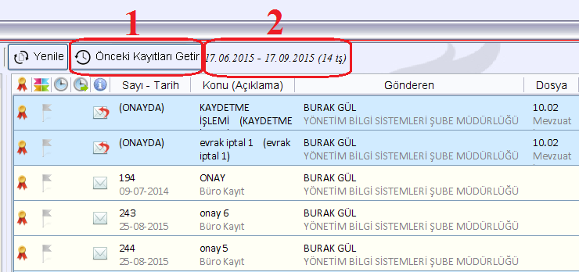
İş Listesinde listelenmiş olan evrakların kapsadığı tarih aralığı ve iş sayısı
aşağıda 2 nolu alanda gösterilmektedir.
1 nolu alanda yer alan "Önceki Kayıtları Getir" butonuna tıklandığı zaman
2 nolu alanda değişen tarih aralığı ve bu tarih aralığında iş listesinde yer alan
evrak sayısı gösterilecektir.

Slide 3
İş listenizde üç aydan eski bekleyen evrakları görmek için “Önceki Kayıtları Getir”
butonuna tıklamalısınız.
Birkaç tıklama yapıldıktan sonra tarih aralığı ve iş sayıları aşağıdaki gibi görülür.
Her bir tıklama 3 ay geriye götürür.

Slide 4
İş Listesinde yer alan evraklar üzerinde arama iki şekilde yapılabilir. İş Listesi üzerinde iken “CTRL+F” tuşlarına basarak “Ara” arama kutusu açılır ve buraya arama kriteri yazılır ya da 2 numaralı alanda yer alan arama kutusuna arama kriteri yazılır. Buraya yazılan kelimelere göre evraklar içerisinden filtreleme yapılır.

Slide 5
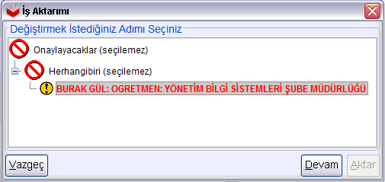
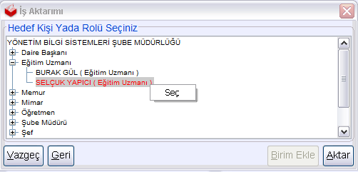
İş Listesinde yer alan bir evrak başka bir kullanıcıya aktarılmak istenirse 1 nolu alanda yer alan butona, onay durumu incelenmek istenirse 2 nolu alanda yer alan butona tıklanır.
Aktarma işlemi için Aktarma butonuna tıkladıktan sonra açılan pencerede kullanıcı önce kendi ismine tıklar, sonra alt kısımda yer alan “Devam” butonuna tıklar.
Aktarım yapılacak kullanıcı üzerine sağ tıklanır, açılan menüden "Seç" seçeneğine tıklanır. İşlemi tamamlamak için "Aktar" butonuna tıklanır.
Aktarma işlemi “büro kayıt” ve “gözden geçirme” türünde evraklar için yapılabilir.

Slide 6
İş listesine amirler tarafından red edilerek geri gelen yani onaylanmayan evraklar iptal edilebilir. Bunun için aşağıdaki resimde gösterilen butona tıklanır.
İş listesinde onay sürecinde red edilerek ve havale sürecinde iade edilerek gelmiş evraklar için farklı semboller kullanılmaktadır. Bu sayede bu evrakların daha belirgin olması hedeflenmiştir. Bu evraklar iş listesinde mavi renklendirilmektedir.

